Slide 1
Kastamonu Üniversitesi
LOJİSTİK PLANLAMA DERSİ
Lojistik Yönetim Süreçleri/Tesis Yerleşimi
4.HAFTA
Dr. Öğr. Üyesi Nazlıcan DİNDARİK
ndindarik@kastamonu.edu.tr
www.kastamonu.edu.tr

Slide 2
Lojistik Yönetim Süreçleri
Kastamonu Üniversitesi
Lojistik iş süreçleri tedarik ve tüketim noktaları arasında gerekli lojistik faaliyetlerin yerine getirildiği süreçlerdir. Bu süreçler bir anlamda lojistik ağ veya başka bir deyişle tedarik zinciri üzerinde malzemenin hareket ettirilmesi ve depolama işlemlerinin gerçekleştirilmesidir.
Günümüzde lojistik, işletmelerin kendilerini pazarda farklılaştırabilmelerine olanak sağlayan önemli bir araç konumuna gelmiştir. Bir işletmenin iyi bir lojistik sistemine sahip olması daha iyi ürün sunma olanağı arttırmaktadır.
İyi bir lojistik sistemi ile sağlanacak avantajlardan biri lojistik sisteminin maliyetleri düşürücü etkisidir.
İyi bir lojistik sistemi müşteri memnuniyeti sağlarken sistemin etkin bir şekilde işletilmesi de masrafların azaltılmasını sağlar.
Bu iki önemli avantaj işletmenin rekabet gücünü olumlu yönde etkiler.
www.kastamonu.edu.tr

Slide 3
Lojistik Yönetim Süreçleri
Kastamonu Üniversitesi
Lojistik, ürün için gerekli olan hizmetlerin ve bilginin kaynaktan müşteriye kadar ulaşımında verimliliği sağlayan ve planlayan bir fonksiyondur.
Bu fonksiyon;
tedarik lojistiği,
üretim lojistiği ve
dağıtım lojistiği ile birlikte üç temel iş sürecinden oluşmaktadır.
Son yıllarda geri dönüş lojistiği de bu temel süreçlerle birlikte ele alınmaktadır.
www.kastamonu.edu.tr

Slide 4
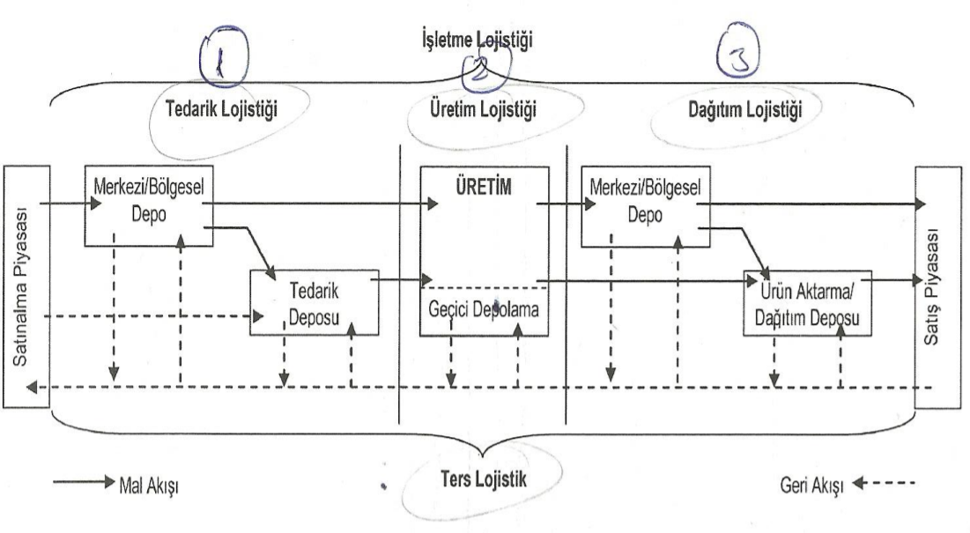
Kastamonu Üniversitesi
www.kastamonu.edu.tr

Slide 5
1. Tedarik Lojistiği (Inbound Logistics)
Kastamonu Üniversitesi
Tedarik lojistiği ,işletmeye değer katan temel işlevleri içermektedir.
Üretimin konusu olan ham madde/ yarı mamul planlaması ve tedariğini konu alan lojistik faaliyetlerdir.
Tedarikçi ile üretici firmanın arasındaki lojistik faaliyetleri konu alan bu terim; konu malzeme/hizmet arzından, üretim bandına veya üreticinin deposuna kadar olan süreci kapsamaktadır.
Bu nedenle; malzeme elden geçirme, stok kontrol, muayene, taşıma, depolama gibi süreçlerle doğrudan bir etkileşim söz konusudur.
Bu süreç üretim öncesi gerçekleştirilen ve kaynakların üretim hattına ulaştırılmasına yardımcı olan bir süreçtir.
www.kastamonu.edu.tr

Slide 6
1. Tedarik Lojistiği
Kastamonu Üniversitesi
Tedarik lojistiğinin temel esası; tedarik piyasaları ile üretim arasında bağlantıyı kurmak ve burada bir köprü görevi görmektir.
Bir başka tanıma göre Tedarik lojistiği, tamamen üretim öncesi gerçekleştirilen ve kaynakların üretim hattına taşınmasına hizmet eden bir süreçtir.
İşletmeye giren bütün mal akışlarının ve onlara ait bilgi akışlarının planlanmasını, yönetimini ve kontrolünü kapsamaktadır.
Örneğin ham maddenin üretim öncesinde depoya taşınması bu süreçte gerçekleştirilen işlemlerden bir tanesidir.
www.kastamonu.edu.tr

Slide 7
1. Tedarik Lojistiği
Kastamonu Üniversitesi
Bu süreçte;
Hangi malzeme kullanılacak, bu malzeme ne zaman ve ne miktar sipariş edilecek?
Hangi malzeme hangi firmadan satın alınacak?
Tedarik kaynaklarının(tedarikçilerin) değerlendirilmesinde nasıl bir yol izlenecek?
Malzemenin üretim merkezine taşınmasında hangi taşıma araçları kullanılacak?
Gelen malzeme üretim merkezine gelince ne şekilde kabul edilecek ve nasıl depolanacak? vb. kararlar verilir.
www.kastamonu.edu.tr

Slide 8
1. Tedarik Lojistiği
Kastamonu Üniversitesi
Bütün lojistik faaliyetlerinde olduğu gibi tedarik lojistik operasyonlarında da bütün sürecin kontrol altında tutulmasına imkan veren karşılıklı bilgi akışı mevcuttur.
Tedarik lojistiği sisteminin iletişimde olduğu; stok kontrol, planlama ve depolama süreçleri sayesinde, belirsizlik ve öngörülemeyen sorunların önüne geçilebilmektedir.
Bu sayede üretim maliyetlerinde düşüş sağlanırken, müşteri memnuniyetinde artış elde edilebilmektedir.
Taahhüt edilen plan ve kurallar dahilinde sunulan servis sürekliliği; süreçlerin iyileştirilmesi bakımından verimlilik sağlarken, etkileşimde olduğu bölümler sayesinde; doğru yük, doğru teslimat, ve doğru zaman prensiplerinin yer aldığı bir iş akışı getirmektedir.
www.kastamonu.edu.tr

Slide 9
1. Tedarik Lojistiği
Kastamonu Üniversitesi
Tedarik lojistiği süreci şirketlere üretim öncesi masraflarında önemli avantajlar sağlamaktadır.
Bir işletme hizmet sağlayıcısını doğru seçmek, stok yönetimini iyi yapmak ve hammadde sağlayıcılarla devamlı iletişimi korumak ve yük akışının kombinasyonunu en uygun hale getirmek suretiyle az sayıdaki stoklarla üretim faaliyetlerini sürdürme imkanına kavuşabilmektedir.
Bu durum üretim öncesi için maliyet avantajı sağlamaktadır.
Stoğun büyük bir kısmı bitmiş ürün olarak değil, düzenleme ve imalat talimatını bekleyen yarı mamul olarak tutulmalıdır.
Malzeme tedariği, sevkiyat kalitesi ve performansına güvenilebilen az sayıda imalatçıdan yapılmalıdır.
Ancak doğru teknolojinin tedarik zinciri ağına entegrasyonu bu ana hatlar belirlendikten sonra etkili bir şekilde gerçekleştirilebilir.
www.kastamonu.edu.tr

Slide 10
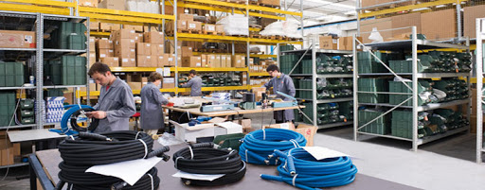
2. Üretim Lojistiği
Kastamonu Üniversitesi
Malzemelerin fabrika içerisindeki hareketleri ile ilgili faaliyetleri kapsar.
Üretim noktası içerisinde gerçekleştirilen tüm lojistik faaliyetler ile ilgilenmektedir.
Bu faaliyetler çoğunlukla hammadde yönetimi; üretilen, seçilen, montaj ile ilgili olan parçalar ile üretim içi stokların yönetimi gibi faaliyetleri içerir.
www.kastamonu.edu.tr

Slide 11
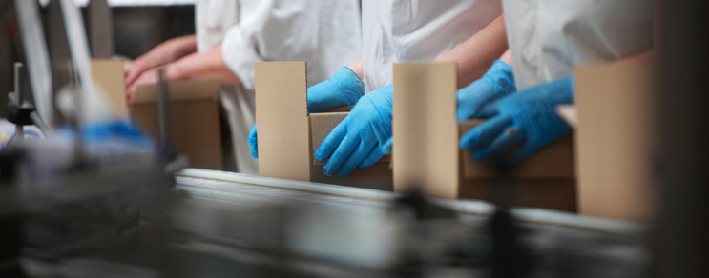
2. Üretim Lojistiği
Kastamonu Üniversitesi
Ağırlıklı olarak gelen malzeme ve yarı mamullerin ürüne dönüştürülmesi sırasında yapılan fabrika içi taşımaları ve geçici depolama işlemlerini içerir.
Üretim lojistiği tedarik lojistiğini tamamlayan süreçtir. Bu süreçteki lojistik faaliyetler malzemenin hareket ettirilmesi şeklinde tamamen işletme içi bir fonksiyon olarak gerçekleşir.
www.kastamonu.edu.tr

Slide 12
2. Üretim Lojistiği
Kastamonu Üniversitesi
Üretim lojistiği aşağıda yer alan aşamalardan oluşur;
* Malzeme İhtiyaç Planlamasının çalıştırılması
* Planlı siparişlerin ve satın alma taleplerinin oluşturulması
* Üretim siparişi açma
* Üretim için depodan mal çekme
* Üretim
* Depoya giriş
www.kastamonu.edu.tr

Slide 13
Tesis Yerleşimi
Kastamonu Üniversitesi
İşletmeler, sahip oldukları kaynaklardan en etkin şekilde yararlanmayı amaçlarlar. Bu da ancak verimli bir imalat ya da hizmet sistemine sahip olmakla mümkündür.
İmalattaki toplam işleyiş maliyetinin %20 - %50 sini malzeme taşıma maliyetleri oluşturmaktadır ve etkin bir yerleşim bu maliyetleri en azından %10 - %30 oranında azaltabilir.
www.kastamonu.edu.tr

Slide 14
Tesis Yerleşimi
Kastamonu Üniversitesi
Bu konuda verilecek kararları önemli kılan üç neden bulunmaktadır. Bunlar;
1- Tesislerin inşası için oldukça büyük emek ve sermaye harcandığından oluşabilecek herhangi bir yanlış tercihin telafisi kolay olmamaktadır.
2- Verilen kararlar uzunca bir dönemi etkileyeceği için yapılacak hataların düzeltilmesi oldukça zor olacaktır.
3- Verilen kararların işletmenin rekabet gücünü de doğrudan etkileyecek olması da önemlidir.
www.kastamonu.edu.tr

Slide 15
Tesis Yerleşimi
Kastamonu Üniversitesi
Tesis yerleşimini tasarlarken dikkat edilmesi gereken konular aşağıda sıralanmıştır:
1. Güvenlik: Müşteri ve personel için tehlike oluşturabilecek tüm süreç ve mekânlara yetkisiz ulaşımın engellenmesi gereklidir. Ayrıca yangın, hırsızlık, vb. durumları dikkate alacak şekilde tasarlanmalıdır. Stratejik olarak yerleştirilmiş yangın söndürücüler ve yangın çıkışları olmalıdır. Zehirli kimyasallar ve çevreye temas minimum olmalıdır.
2. Akış: Üretim sürecindeki malzeme, enformasyon ve müşteri hareket alanları uygun olarak tasarlanmalıdır.
Ayrıca tüm malzemeler ve üretim elemanları aynı yönde ürün ve hizmetin tamamlanma aşamasına doğru hareket etmelidir.
Örneğin; Bir imalat tesisinde malzeme akışının minimuma indirilmesi hedeflenirken bir alışveriş merkezinde müşteri gezinti rotası maksimuma çıkarılmak istenebilir.
www.kastamonu.edu.tr

Slide 16
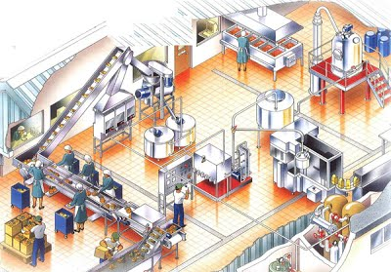
Tesis Yerleşimi
Kastamonu Üniversitesi
3. Konfor: Üretim sürecinde çalışan personelin çalışma şartlarının uygun olmasının sağlanması gerekir.
Gürültü, sıcaklık, aydınlatma gibi ergonomik faktörler yerleşim planlamasında dikkat edilmesi gereken özelliklerdir.
4. Koordinasyon: Tesis içerisinde iletişimin sağlanması önemli bir konudur. Personelin üretim sürecinde iletişimi için telefon, monitör gibi cihazlara ulaşımı sağlanmalıdır.
www.kastamonu.edu.tr

Slide 17
Tesis Yerleşimi
Kastamonu Üniversitesi
5. Erişim: Tüm makine ve teçhizatın temizliği, bakımı ve tamir edilebilmesi için ulaşılabilir şekilde yerleştirilmesi gereklidir. Koridorlar engellerden arındırılmış olmalıdır. Üretim ve hizmet araçları mümkün olduğunca ilgili birimlere yakın yerleştirilmelidir.
6. Alan Kullanımı: Tesislerin yerleşim düzeninde alanlar en uygun şekilde kullanılmalıdır.
Bir imalat tesisinde boş alanların minimuma indirilmesi hedeflenirken lüks bir otel için tasarlanan alanların geniş olması istenebilir.
7. Esneklik: Tesis yerleşim düzeni sabit olmamalı ve değiştirilebilme esnekliğine sahip olmalıdır. Teknolojideki gelişmeler, ürün tasarımındaki yenilikler ve buna benzer değişimler tesis yerleşiminin yeniden düzenlenmesini gerektirebilir. Bu nedenle iyi bir yerleşim ileride gerçekleşebilecek olası değişiklikleri öngörmeli ve bu değişikliklere uyum sağlayabilecek şekilde tasarlanmalıdır.
8. Darboğazlar: Tesisin yerleşim planlamasında üretim süreci, kapasite planlaması, makine kullanım oranları, gibi değişkenler dikkate alınmalıdır. Bu sayede olası darboğaz oluşumunun önüne geçilebilecektir.
www.kastamonu.edu.tr

Slide 18
Tesis Yerleşim Türleri
Kastamonu Üniversitesi
Dört temel yerleşim türü vardır:
• Sabit konumlu yerleşim düzeni
• Sürece göre yerleşim düzeni
• Ürüne göre yerleşim düzeni
• Hücresel yerleşim düzeni
www.kastamonu.edu.tr

Slide 19
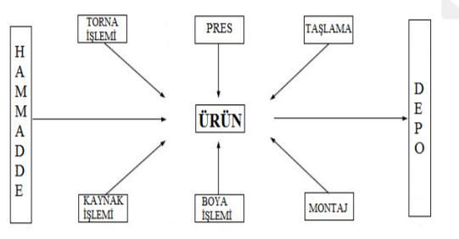
Tesis Yerleşim Türleri
Kastamonu Üniversitesi
Sabit Konumlu Yerleşim Düzeni
Ürün, yapısı ve büyüklüğü nedeniyle hareket ettirilmez. Bunun yerine üretim kaynakları ürün etrafında hareket ettirilir. Proje tipi üretim için uygundur.
Bunun en temel nedeni üretilen ürün veya hizmetin taşınamayacak kadar büyük olmasıdır. Baraj ve bina inşaatı, gemi ve uçak imalatı, otoyol inşaatı, petrol ve maden çıkarma örnek olarak verilebilir.
www.kastamonu.edu.tr

Slide 20
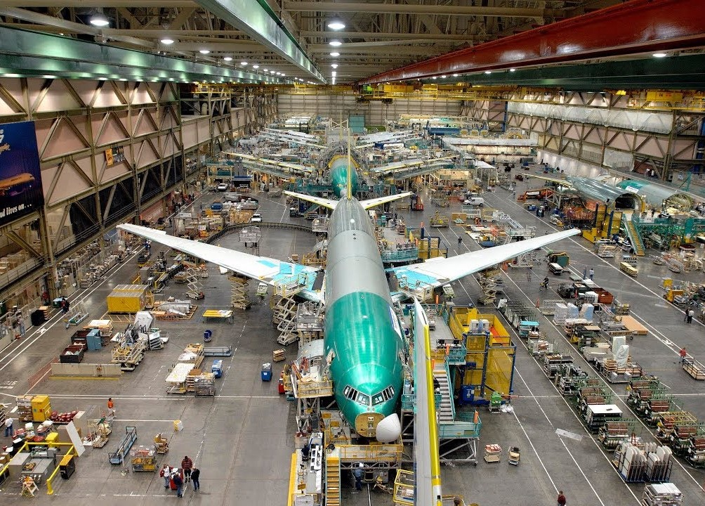
Tesis Yerleşim Türleri
Kastamonu Üniversitesi
Gemi, uçak gibi taşınması güç, büyük ve ağır ürünler sabit bir konumda (kızak veya montaj kolaylığının üzeri, temel, zemin, vb.) dururlar, gerektiğinde işçiler ve makineler bu ürünün ilgili noktalarına gelirler.
www.kastamonu.edu.tr

Slide 21
Tesis Yerleşim Türleri
Kastamonu Üniversitesi
Sürece Göre Yerleşim Düzeni
Benzer süreç ve fonksiyonlara dayalı olarak üretim kaynaklarının gruplandırıldığı bir yerleşim düzenidir.
Tesis yerleşim düzeni, çeşitli işlevleri veya süreçleri temel alarak belirlendiği için fonksiyonel yerleşim düzeni olarak da adlandırılır .
Atölye ve parti tipi üretim süreçleri için uygun bir yerleşim türüdür.
www.kastamonu.edu.tr

Slide 22
Tesis Yerleşim Türleri
Kastamonu Üniversitesi
Üretim süreci çok sayıda parçanın bir araya getirilmesinden oluşan bir süreç ise bu model oldukça kullanışlıdır.
Sürece göre yerleşim türünde parçalar forklift gibi esnek taşıma yöntemleri ile atölyeler arasında taşınır.
Hizmet sektöründe ise hastaneler sürece göre yerleşim düzeni uygulanan tesislerdir. (Farklı bölümler: ameliyathane, acil servis, laboratuvar vb.)
Sürece Göre Yerleşim Düzeninde her bölüm tipik olarak fonksiyonel gruplar halinde düzenlenmiştir.
Örneğin tüm torna işlemi torna bölümünde, delme işlemi delme bölümünde, freze işlemi freze bölümünde organize edilmektedir.
En yaygın olan yerleşim şekli
www.kastamonu.edu.tr

Slide 23
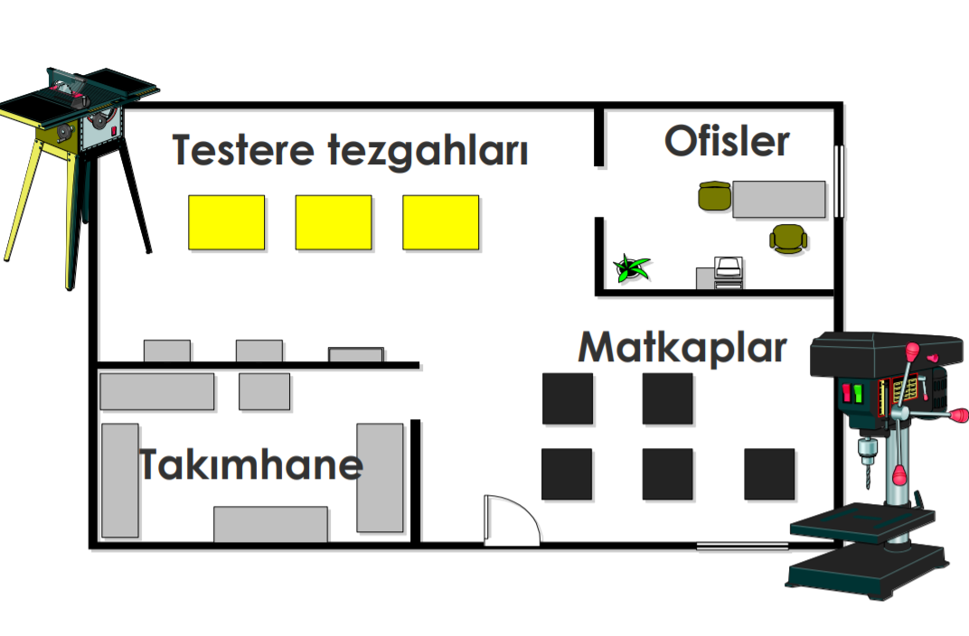
Tesis Yerleşim Türleri
Kastamonu Üniversitesi
www.kastamonu.edu.tr

Slide 24
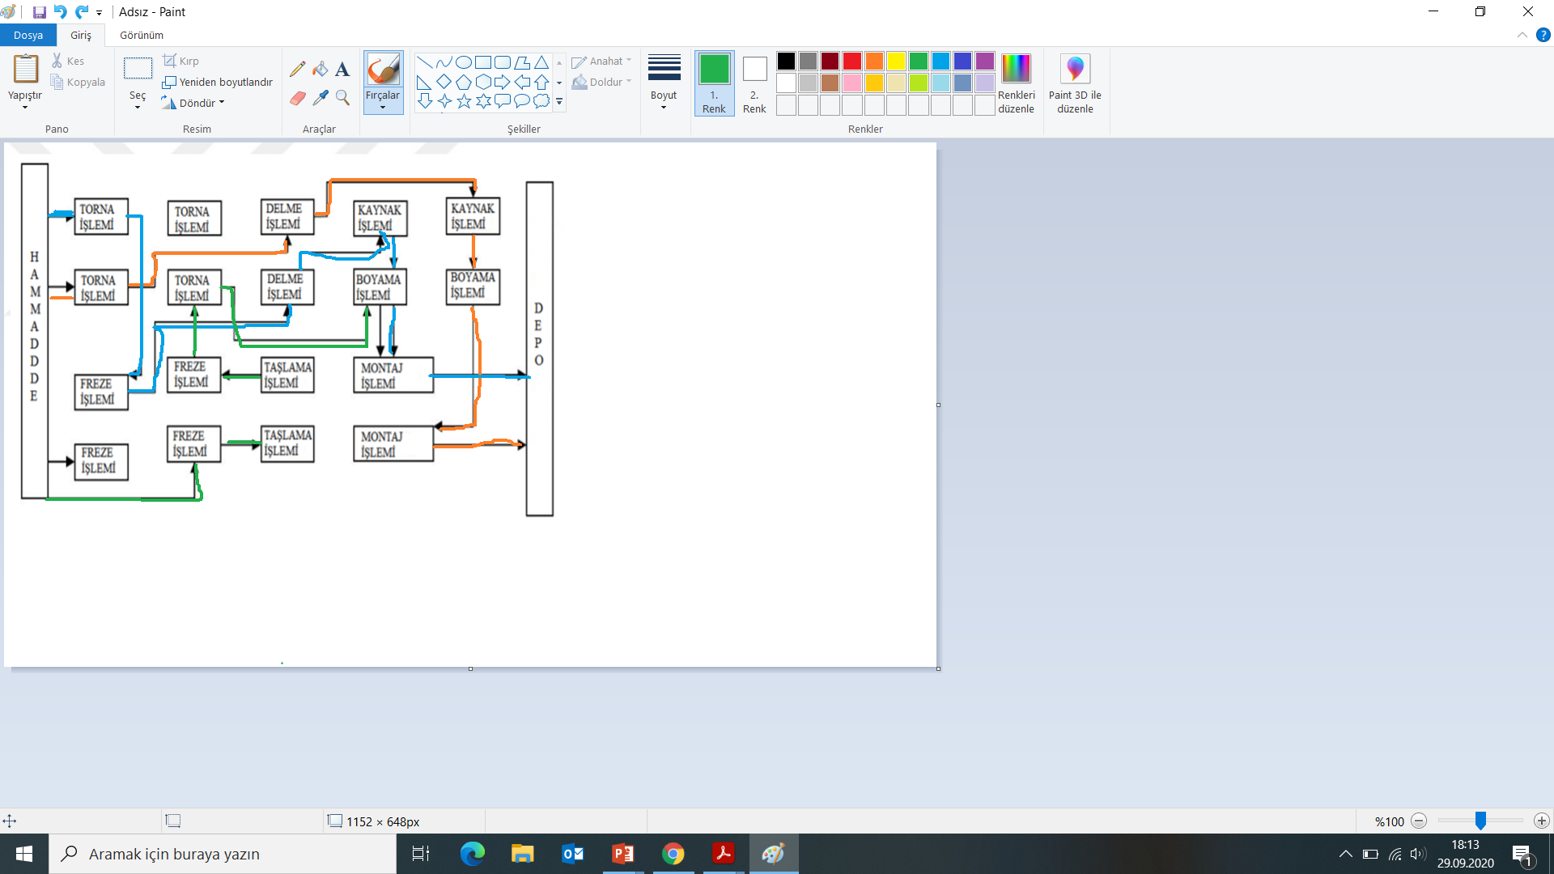
Tesis Yerleşim Türleri
Kastamonu Üniversitesi
www.kastamonu.edu.tr

Slide 25
Tesis Yerleşim Türleri
Kastamonu Üniversitesi
Yararları şunlardır:
Makine kullanım oranları yüksektir ve daha az sayıda makine gerektirir.
Makine ve teçhizat için gerekli sermaye maliyeti düşüktür.
Üretim kaynaklarının esnek kullanımı mümkündür.
Daha düşük yatırım maliyeti gerektirir.
Üretim tesisinin kullanım oranı yüksektir.
İş dağılımında esneklik düzeyi yüksektir.
İş çeşitliliği ve görev farklılıklarının olması personelin tatminini sağlar.
www.kastamonu.edu.tr

Slide 26
Tesis Yerleşim Türleri
Kastamonu Üniversitesi
Zararları ise şunlardır:
Malzemelerin bölümler arasında taşınmasının gerektiği durumlarda işgücüne dayalı taşıma ve geriye dönüşlerden dolayı daha fazla malzeme hareketi ve malzeme taşıma maliyetlerinde artış söz konusudur.
Tesis içindeki malzeme hareketi yavaş olduğundan stoklama yüksektir ve daha geniş depolama alanı gerektirir.
Taşıma sisteminin otomasyonu mümkün değildir.
Makinelerin hazırlık süreleri düşük verimliliğe neden olur.
Üretim süresi diğer yerleşimlere oranla fazladır.
Süreçteki stokların fazla olması, alan ve sermaye israfına yol açar.
Herhangi bir ekipmanda meydana gelen hata ve arıza tüm sistemin durmasına neden olabilir.
Verimli bir koordinasyon gereklidir.
İş çeşitliliğinden dolayı ihtiyaç duyulan beceriler için nitelikli işgücü gereklidir.
www.kastamonu.edu.tr

Slide 27
Tesis Yerleşim Türleri
Kastamonu Üniversitesi
Ürüne Göre Yerleşim Düzeni
Ürüne göre yerleşim düzeni, montaj hattı tesis yerleşim düzenlemesi olarak da adlandırılmaktadır. Bu şekilde adlandırılmasının sebebi ilk olarak ABD otomobil montaj hattında kullanılmasından kaynaklanmaktadır.
Bu yerleşim düzeni modelinde makineler ve ekipmanlar bir ürün üzerinde işlemleri gerçekleştirmek için gerekli sırayla düzenlenmiştir. Örneğin bir üretim işleminde kesme, parlatma ve boyama sırasına göre gerçekleşiyorsa ekipmanların bu sırayla düzenlenmesi gerekir.
Ürüne göre yerleşim düzeni, yapısı nedeniyle üretim hattı olarak da anılmaktadır.
Bu düzen, ürün çeşitliliği az, standart ürün veya hizmet üreten tesislerin yüksek hızda üretim yapabilmesine olanak sağlar. Otomobil montaj hatları, elektronik ürünlerin üretiminde bu yerleşim türü uygulanmaktadır.
www.kastamonu.edu.tr

Slide 28
Tesis Yerleşim Türleri
Kastamonu Üniversitesi
Ürüne göre yerleşim düzeninin genel özellikleri şunlardır:
• Kaynaklar amaca uygun olarak düzenlenmiştir. Bu yerleşimde kaynaklar büyük miktarlarda ürün üretmek üzere tasarlanmıştır.
• Tesisin maliyeti oldukça yüksektir. Otomasyon sistemleri yoğun kullanılır.
• Üretim hızı daha yüksektir.
• Malzeme taşıma maliyeti daha düşüktür.
• Envanter için gerekli olan depo ihtiyacı daha düşüktür. Nedeni: Üretim hızının yüksek olması süreçteki ürün sayısını ve hatlar arası stokları azaltır.
• Esnekliği azdır. Tüm tesis ve kaynaklar belirli ürünlerin üretimi için özelleştirildiğinden yeni bir ürün üretiminin sisteme eklenmesi ya da ürün üzerindeki esaslı değişiklik konusunda esneklik yoktur.
www.kastamonu.edu.tr

Slide 29
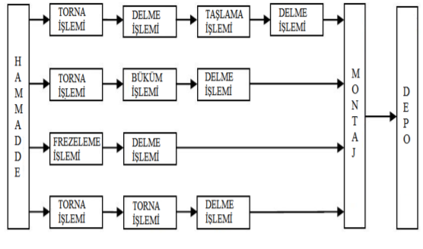
Tesis Yerleşim Türleri
Kastamonu Üniversitesi
www.kastamonu.edu.tr

Slide 30
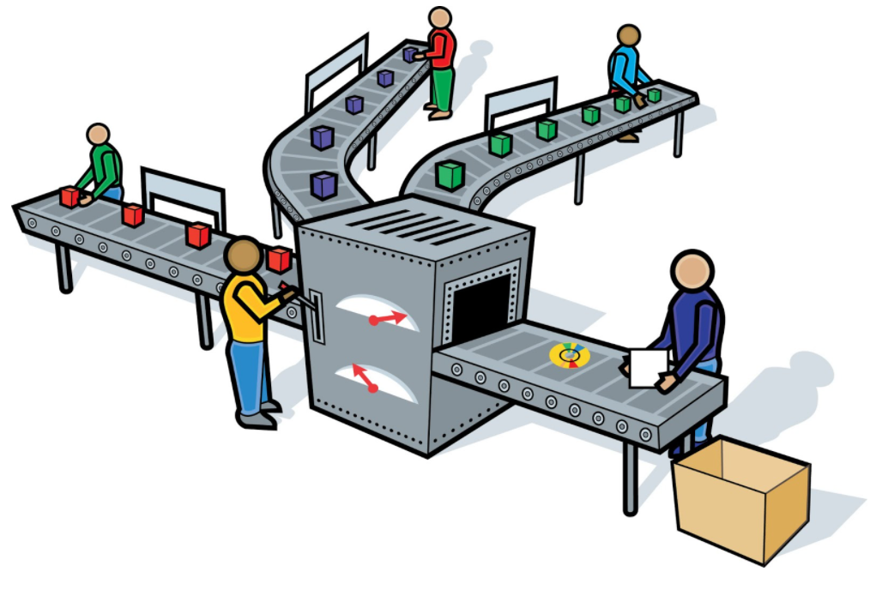
Tesis Yerleşim Türleri
Kastamonu Üniversitesi
www.kastamonu.edu.tr

Slide 31
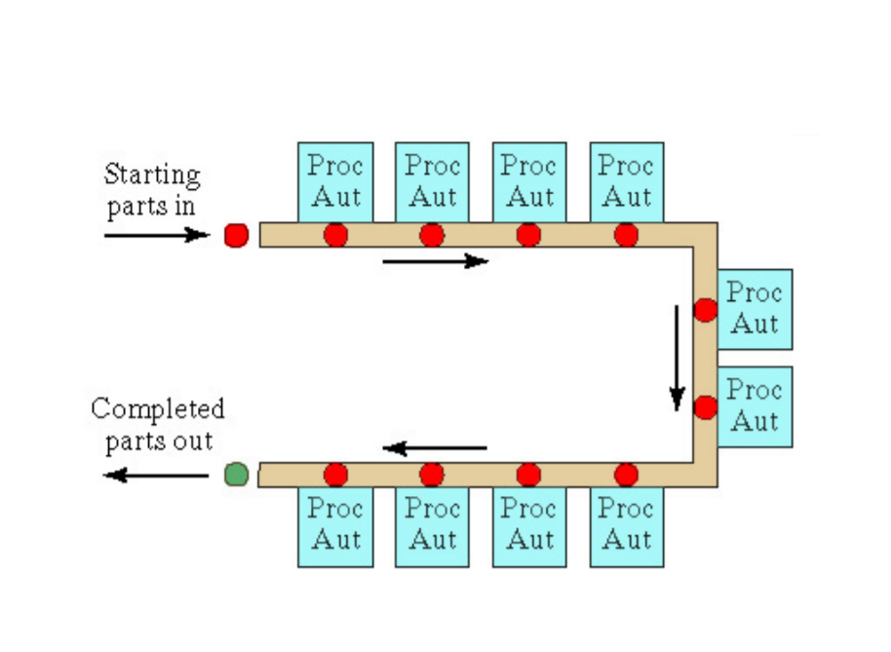
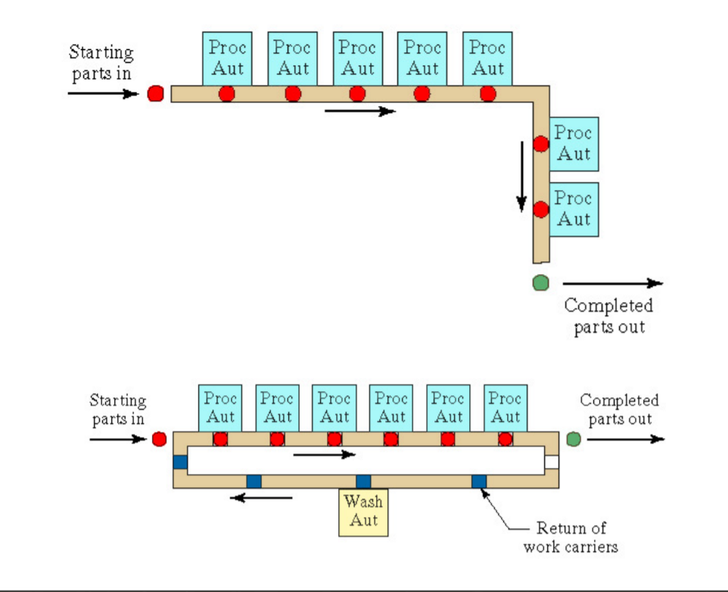
Kastamonu Üniversitesi
www.kastamonu.edu.tr

Slide 32
Tesis Yerleşim Türleri
Kastamonu Üniversitesi
Ürüne göre yerleşim düzeninin Avantajları:
İş akışı akıcı ve hızlıdır.
Ürün çeşidinin az ve akışın hızlı olduğu için kalifiye elemana ihtiyaç duyulmaz. Bu sayede işçilik giderleri azalmış olur.
Yarı mamul stoğu en az seviyede olduğu için, stok giderleri azdır.
Üretim süreleri kısa olduğu için teslimat süreleri de kısadır.
Üretim düz bir akış içinde olduğu için, üretim planlama ve kontrol kolaydır.
Ürün gerektiğinden fazla dolaşmadan sonuca ulaşacağı için, taşıma maliyeti azdır (Karadaş,2016).
Ürüne yönelik kontrol standartlaşmıştır ve kolay şekilde gerçekleştirilir.
İşlem süreçlerinin gerçekleştirilmesi için daha az alan gereklidir, daha az uygun alanın kullanımı tıkanıklığı azaltır.
Birim üretim başına düşen maliyet düşüktür.
www.kastamonu.edu.tr

Slide 33
Tesis Yerleşim Türleri
Kastamonu Üniversitesi
Ürüne göre yerleşim düzeninin Dezavantajları:
Hat üzerinde bir makinenin arızalanması bütün üretimi durdurarak işletmeyi büyük zarara uğratabilir.
Üründe değişikliğe gidilmesi durumunda sistem buna esnek bir şekilde cevap veremez. Yerleşim düzenini değiştirmek zaman alacağı için müşterinin beklentisine geç cevap verilir. Müşteri memnuniyetindeki azalmaya neden olarak, rekabet gücünü zayıflatır.
Ürün çeşitliliği azdır.
Her makinenin birim zamandaki üretim miktarları farklı olduğu için hat dengeleme problemi ortaya çıkacaktır.
www.kastamonu.edu.tr

Slide 34
Tesis Yerleşim Türleri
Kastamonu Üniversitesi
Hücresel Yerleşim Düzeni
Melez ya da karma yerleşim düzeni olarak da adlandırılan hücresel yerleşim hem ürüne hem de sürece göre yerleşim düzeninin üstün yanlarını bir arada uygulayan yerleşim düzenidir.
Parça çeşidi fazla olan, büyük ölçekli üretim sistemlerinin bulunduğu işletmelerin kullandığı üretim tekniklerinden biridir.
Benzer parça ve işlemleri bir araya toplayarak işlenmesini öngören bu üretim felsefesinin en önemli uygulamaları arasında hücresel imalat, tam zamanında üretim (JIT), esnek imalat sistemleri yer alır.
Bu düzende, makine kullanım oranının artırılması, üretim süresinin kısaltılması, ara stokların azaltılması sağlanarak süreçteki parça sayısı azaltılmış olur.
www.kastamonu.edu.tr

Slide 35
Tesis Yerleşim Türleri
Kastamonu Üniversitesi
Amaç, ürün gruplarını bireysel olarak farklı hücrelerde üretmektir. Bütün sistem içerisindeki karmaşık yapıdan uzaklaşılmış olunur.
Her bir işlem kendi hücresi içerisinde gerçekleştirilir ve makineler ortak bir akış sağlamak üzere yerleştirilmiştir.
Benzer parçaları ve ürünleri içeren küçük üretim süreçleri ile üretim kaynaklarını organize ederek üretim verimliliğini arttırır.
Aynı işlemleri gören parçalar, aynı hücrelerde üretilir. Bir üretim hücresinde, o parça ailesini üreten birkaç tezgah, o tezgahları kullanan birkaç işçi (bazı durumlarda da tezgahlar arasında malzeme aktarma işlemlerini yapan bazı donanımla, bunların tümünü koordine eden bir bilgisayar sistemi) yer almaktadır.
www.kastamonu.edu.tr

Slide 36
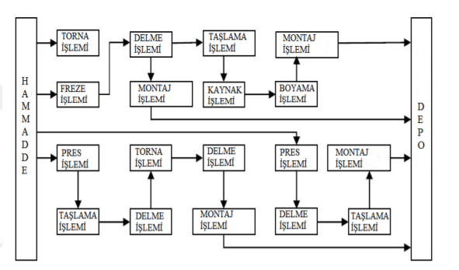
Tesis Yerleşim Türleri
Kastamonu Üniversitesi
www.kastamonu.edu.tr

Slide 37
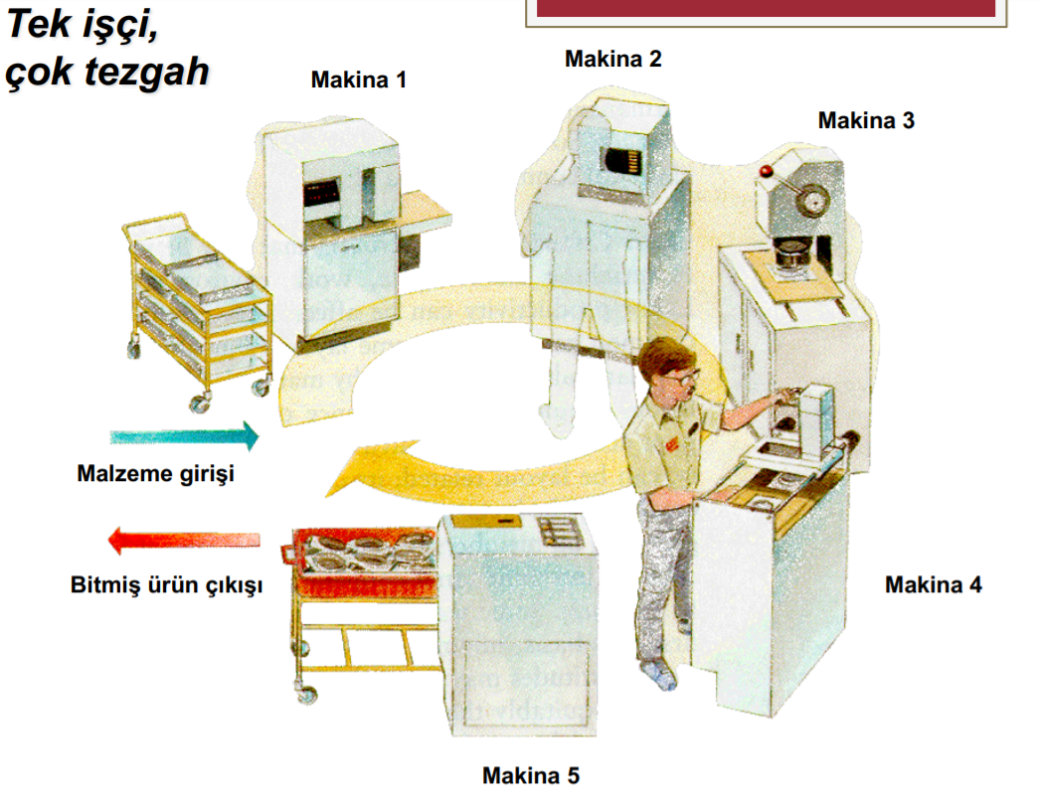
Kastamonu Üniversitesi
www.kastamonu.edu.tr

Slide 38
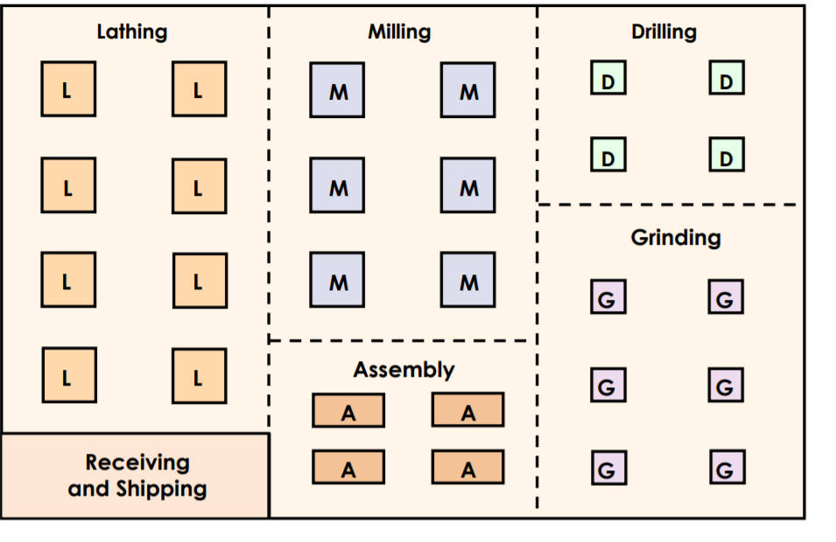
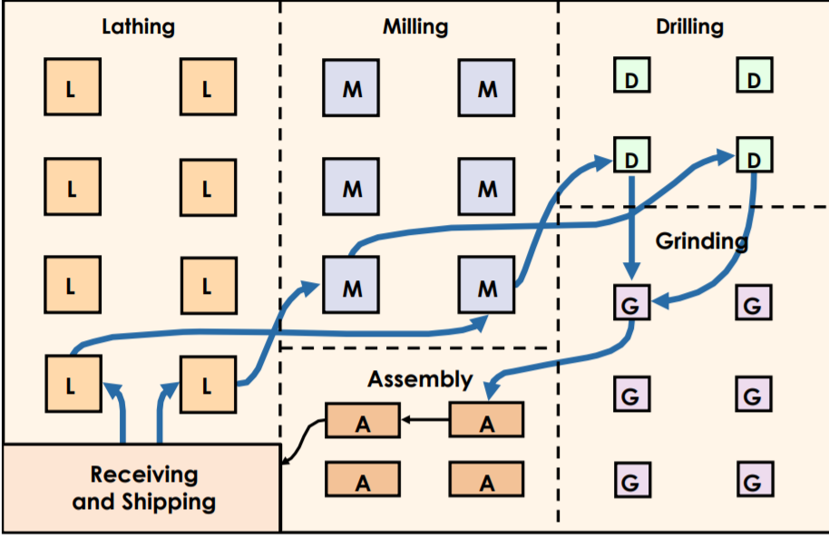
Alma ve gönderme, torna işlemi, frezeleme, delme, taşlama, montaj
Kastamonu Üniversitesi
www.kastamonu.edu.tr
Notes:
Alma ve gönderme, torna işlemi, frezeleme, delme, taşlama, montaj

Slide 39
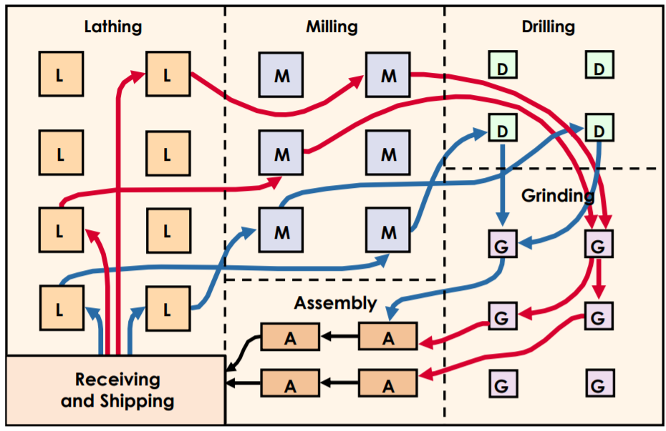
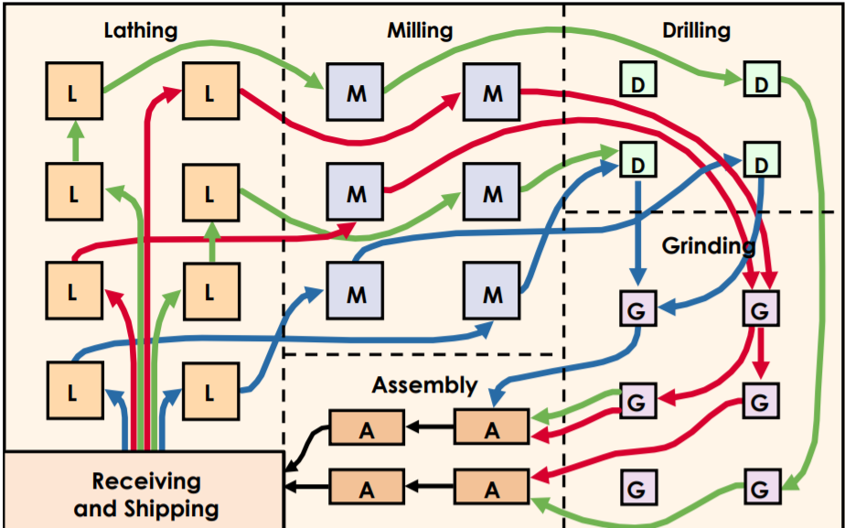
Kastamonu Üniversitesi
www.kastamonu.edu.tr

Slide 40
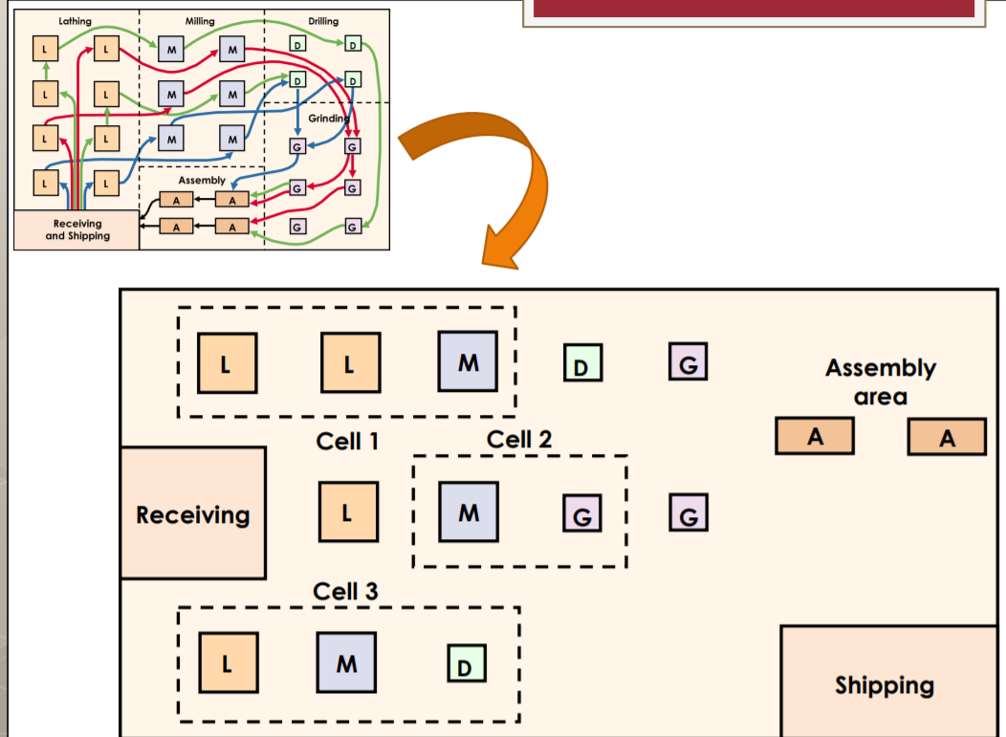
Kastamonu Üniversitesi
www.kastamonu.edu.tr

Slide 41
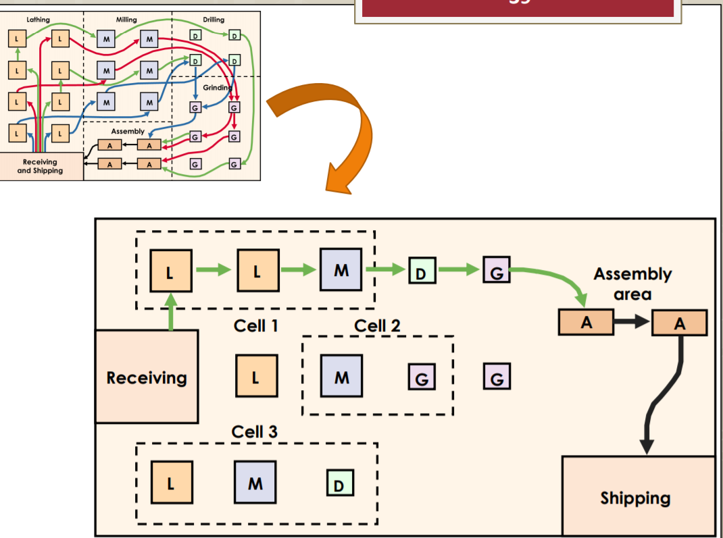
Kastamonu Üniversitesi
www.kastamonu.edu.tr

Slide 42
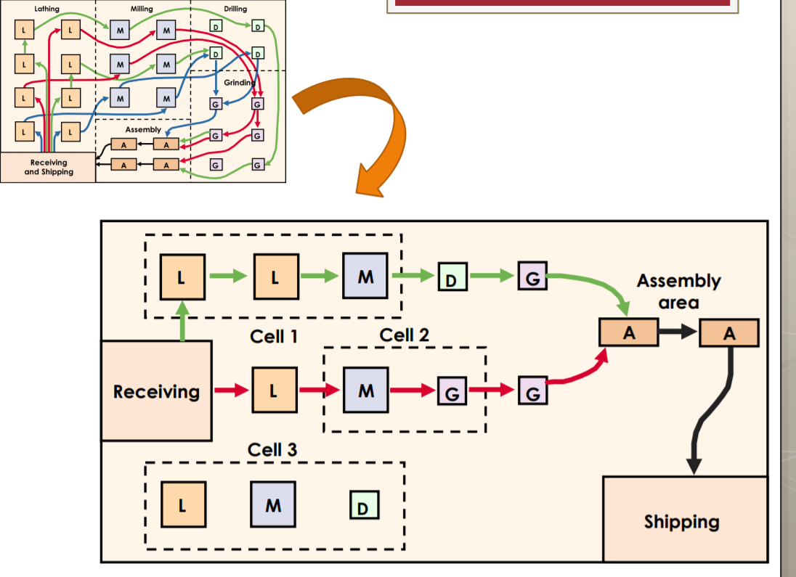
Kastamonu Üniversitesi
www.kastamonu.edu.tr

Slide 43
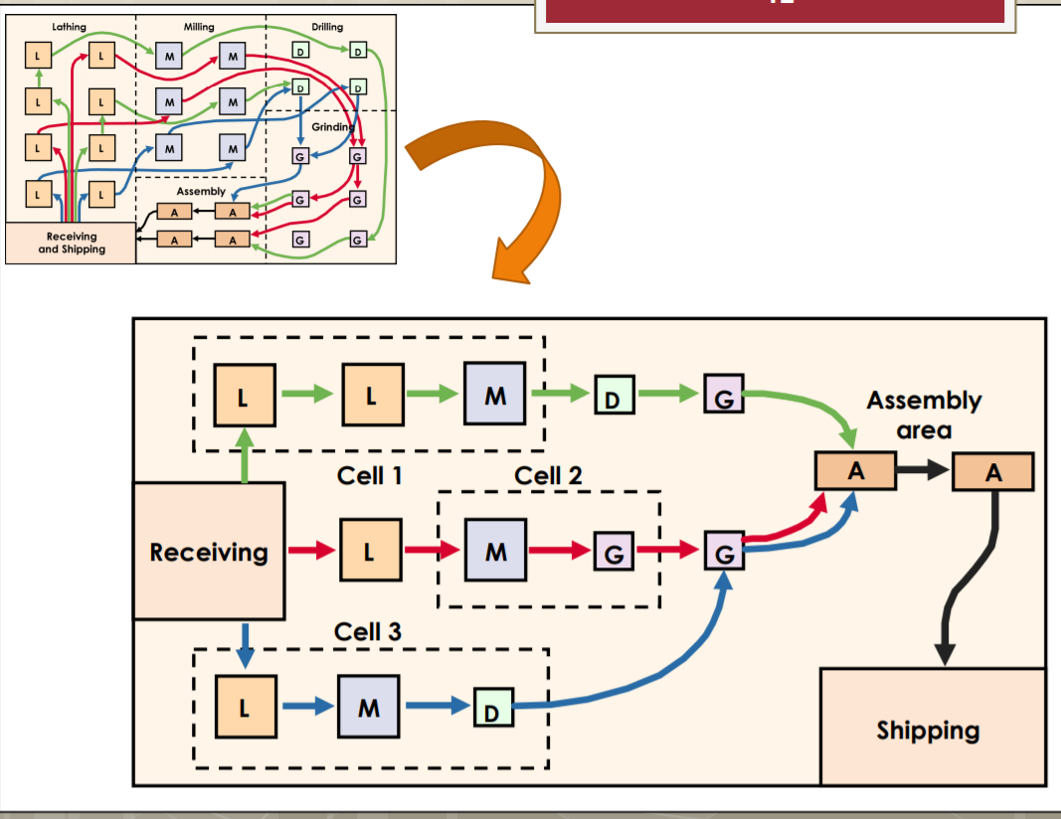
Kastamonu Üniversitesi
www.kastamonu.edu.tr

Slide 44
Tesis Yerleşim Türleri
Kastamonu Üniversitesi
Hücresel Düzenleme Avantajları:
Makineleri gruplamak, makine verimliliğini arttırır.
Benzer ürün grupları bir yerde toplandığı için malzeme taşıma maliyeti düşer.
Üretim daha spesifik hal alacağı için hazırlık zamanları azalmış olur.
Hücre içerisindeki işçiler benzer ürünler üzerinde uzmanlaşacağı için kalite artar.
Daha küçük miktarlı partilerle üretim yapılacağı için iş akışı düzgünleşir, üretim kontrol ve planlama kolaylaşır.
Takım çalışması ruhunun yaratılması daha kolaydır. Bu sayede motivasyon artar.
İşçiler benzer ürün grupları üzerine yoğunlaşacağı için daha kaliteli iş yaparlar. İş geliştirme üzerine vereceği önerilerin de değeri artar.
www.kastamonu.edu.tr

Slide 45
Tesis Yerleşim Türleri
Kastamonu Üniversitesi
Hücresel Düzenlemenin Dezavantajları:
Takım çalışmasına ayak uydurabilecek kalifiye işçi gereklidir.
Hücre içi ve hücreler arası hat dengelemesi gerekir.
Hücrelere ayırma sonucu fazla makine ihtiyaçları ortaya çıkabilir.
Spesifik tezgah kullanma şansı azalmış olur (Karadaş,2016).
www.kastamonu.edu.tr

Slide 46
Tesis Yerleşim Tasarımı
Kastamonu Üniversitesi
İşletmelerde tesis yerleşim türünün belirlenmesinde en önemli kriterlerden biri ham maddenin ürün hâline gelinceye kadar izlediği yoldur.
Akışın yani malzeme hareketinin iyi planlanması üretim sisteminin performansını belirleyen etmenlerden biridir.
Tesis yerleşiminde üretim miktarı (hacim) ve farklı ürün sayısı (çeşitlilik) önemli kriterlerdir.
www.kastamonu.edu.tr

Slide 47
Tesis Yerleşim Tasarımı
Kastamonu Üniversitesi
1. Sabit Konumlu Yerleşim Tasarımı
Sabit konumlu yerleşimde ürün büyüklüğü nedeniyle ürünün hareket ettirilmesi yerine üretim kaynakları ürünün yanına taşınır.
Bu yerleşim türünde amaç, kaynakların en yüksek katkıyı sağlayacak şekilde düzenlemesini sağlamaktır.
Sabit konumlu yerleşimin tasarlanması diğer yerleşim türlerinin tasarlanmasına oranla daha az karmaşıktır.
www.kastamonu.edu.tr

Slide 48
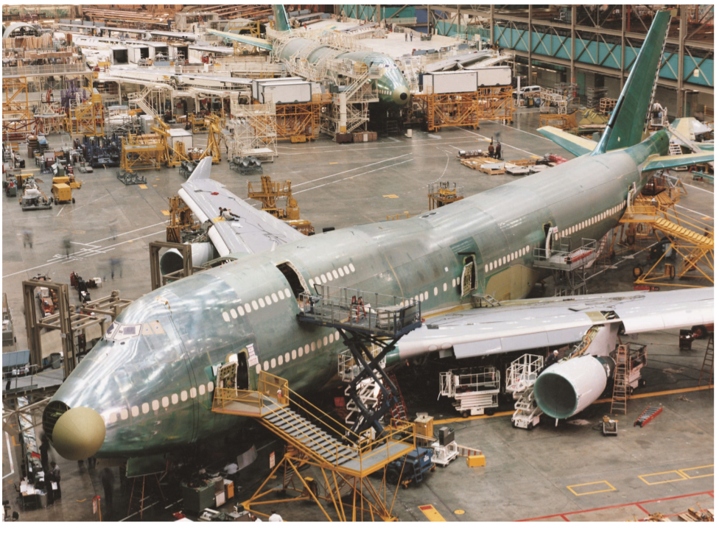
Kastamonu Üniversitesi
www.kastamonu.edu.tr

Slide 49
Tesis Yerleşim Tasarımı
Kastamonu Üniversitesi
2. Sürece Göre Yerleşim Tasarımı
Karar verilmesi gereken konu iş merkezlerinin birbirlerine göre nasıl yerleştirileceğini belirlemektir.
Sürece göre yerleşimde farklı yerleşim sayısı iş merkezi sayısının faktöriyeli ile hesaplanır.
Örneğin 8 iş merkezi olan bir tesiste 8!=1x2x3x4..x8=40320 adet farklı yerleşim kombinasyonu mümkündür.
Sürece göre detaylı yerleşimin gerçekleştirilmesi için toplanması gereken bilgiler şöyledir:
• Her iş merkezi için gerekli olacak alan miktarının belirlenmesi,
• İş merkezlerinin yerleştirileceği bina ya da alanın kısıtlarının belirlenmesi,
• İş merkezleri arasında olası iş akışı şekli ve miktarının listelenmesi,
• İş merkezlerinin birbirleri ile yakın ya da uzak olma kısıtlarının listelenmesi.
www.kastamonu.edu.tr

Slide 50
Tesis Yerleşim Tasarımı
Kastamonu Üniversitesi
3. Ürüne Göre Yerleşim Tasarımı
Ürünün tek yönde geri dönüş olmadan ilerlemesi için bir hat üzerinde sıralanması durumudur.
Montaj hatları ürüne göre yerleşimin en bilinen özel durumlarıdır.
Bu düzenin tasarlanmasında istasyonlar arasındaki iş yüklerinin dengelenmesi ve görevlerin istasyonlara en uygun şekilde atanmaları gerekmektedir.
Hat dengelemesi adı verilen bu planlama faaliyeti istasyonlar arasındaki hız farklarının en aza indirilmesini hedefler.
www.kastamonu.edu.tr

Slide 51
Tesis Yerleşim Tasarımı
Kastamonu Üniversitesi
4. Hücresel Yerleşim Tasarımı
Bu tasarım karmaşık olduğundan, tasarımı basitleştirmek için ürün ve sürece göre yerleşim türlerine odaklanmak önemlidir.
Bu tasarımda her tür süreç incelenir ve bir ürünün ya da parçanın diğer süreçlerle olası ilişkisi sorgulanır.
www.kastamonu.edu.tr

Slide 52
KAYNAKÇA
Kastamonu Üniversitesi
Eker, Ö. (2006). Lojistik yönetimi ve tedarik lojistiği sürecinde performansın arttırılması.
Özgüner, Z. (2019). Üretim işletmelerinin lojistik faaliyetlerinde süreçsel etkinliğin başarı dinamikleri (s. 288). Hiperlink Yayınları.
Cezayirlioğlu, H. R. (2019). Süreç yönetimi ile lojistik ve ötesi (1. baskı, 144 s.). Der Yayınları.
www.kastamonu.edu.tr

Slide 53
Teşekkürler…
Kastamonu Üniversitesi
www.kastamonu.edu.tr

